Slide 1
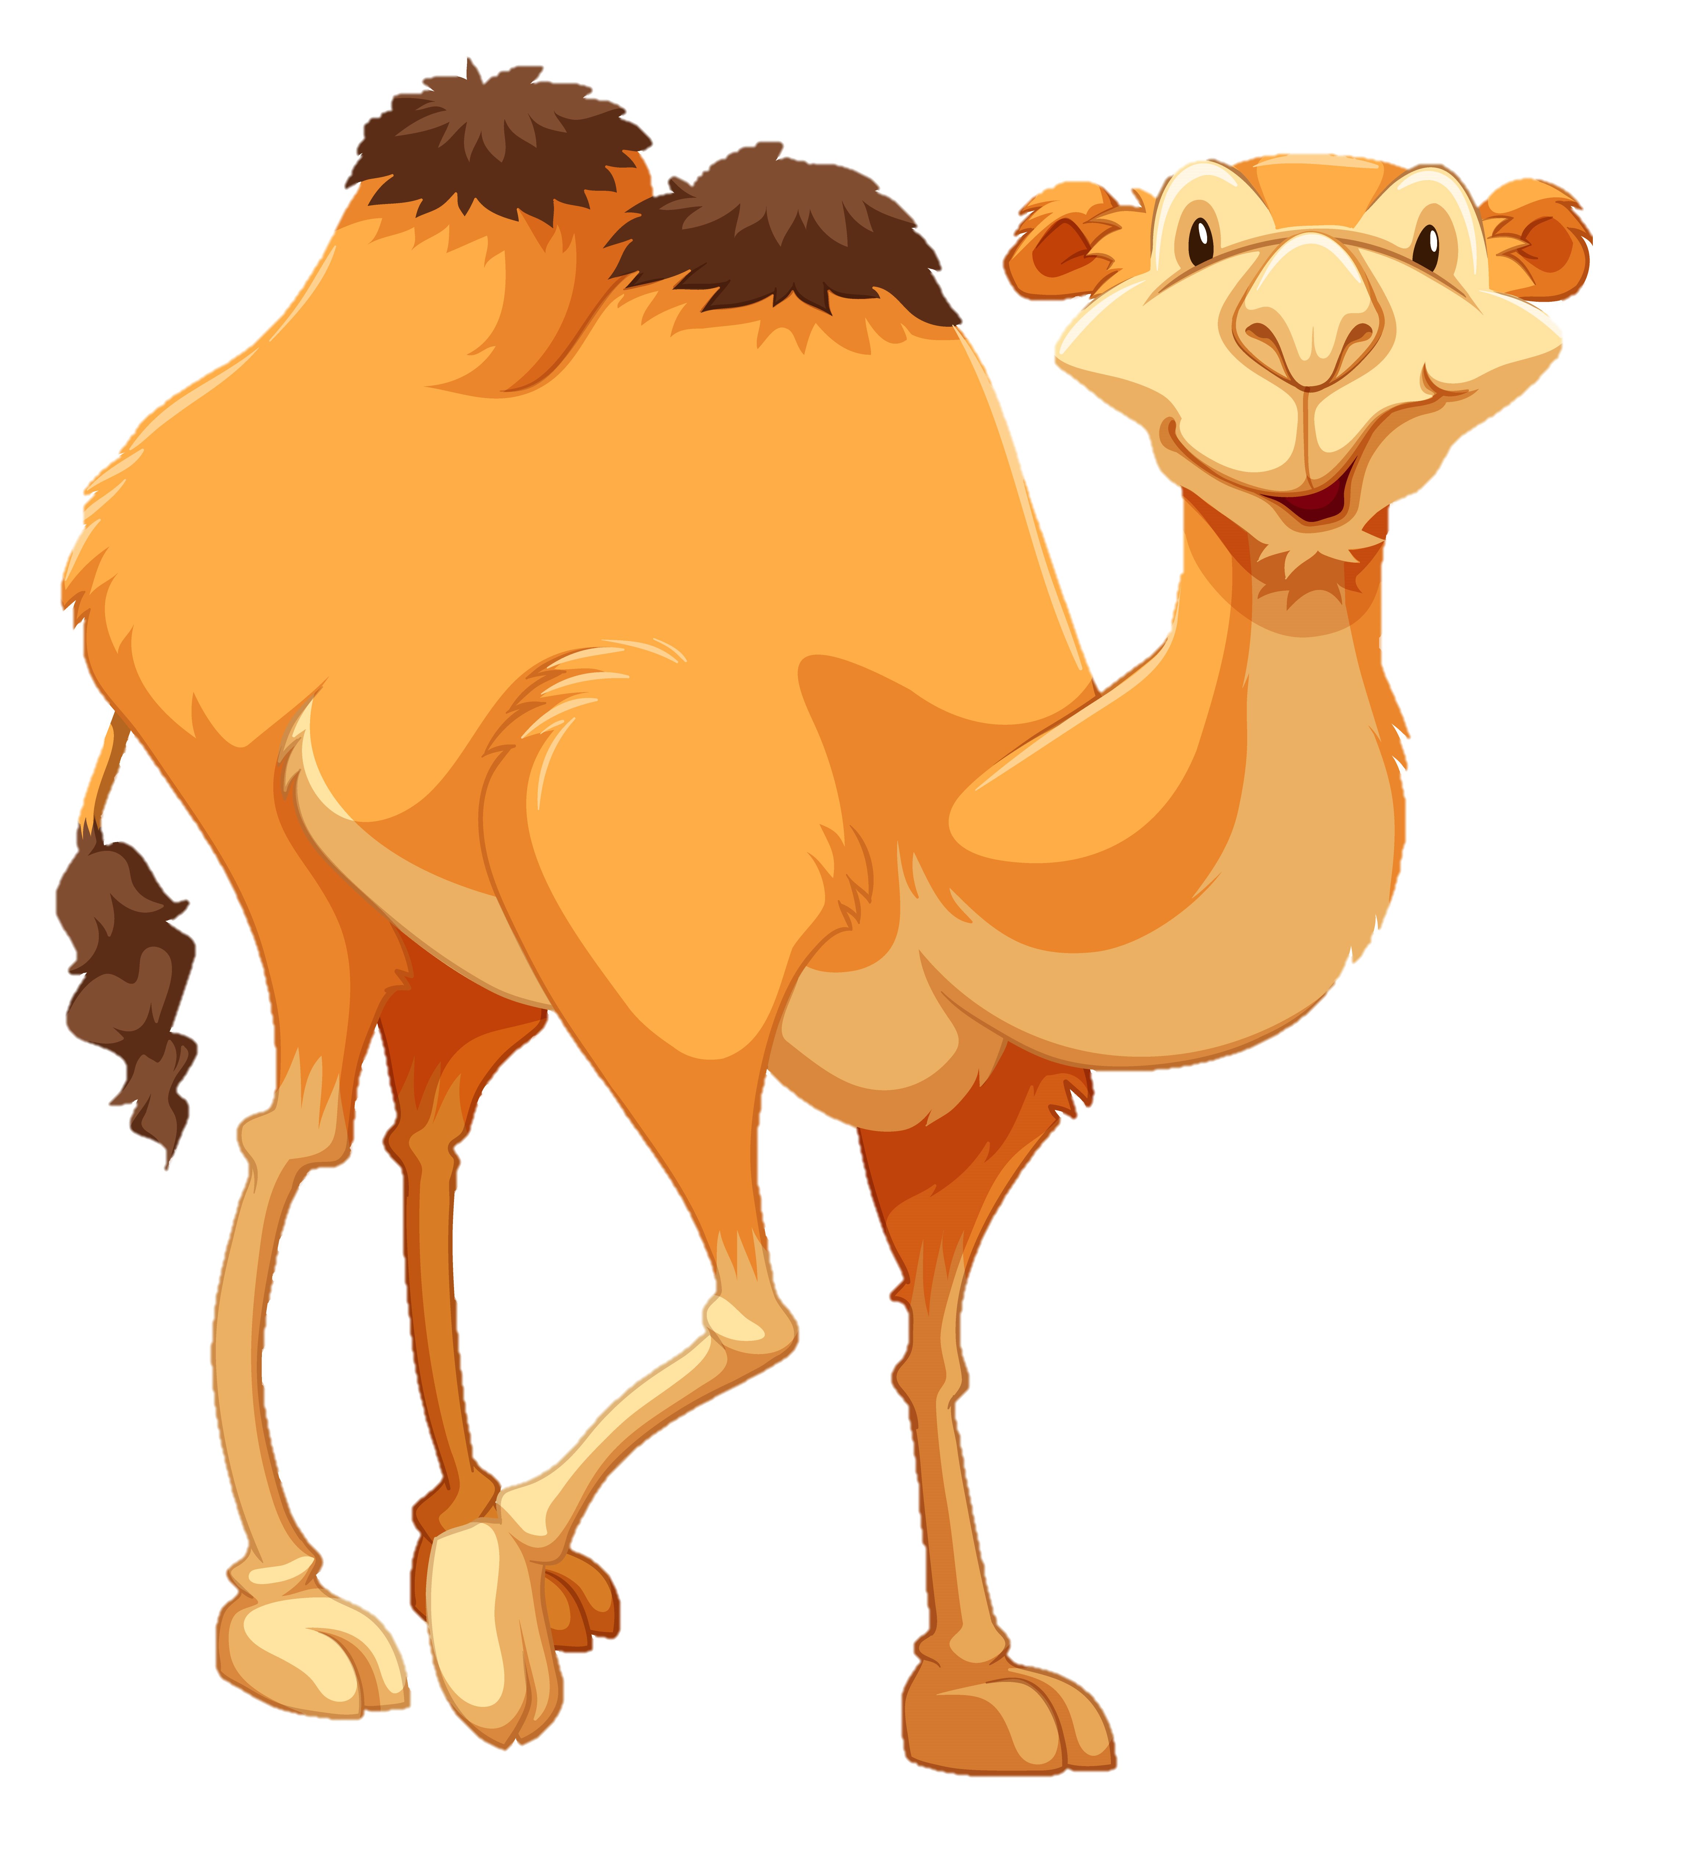
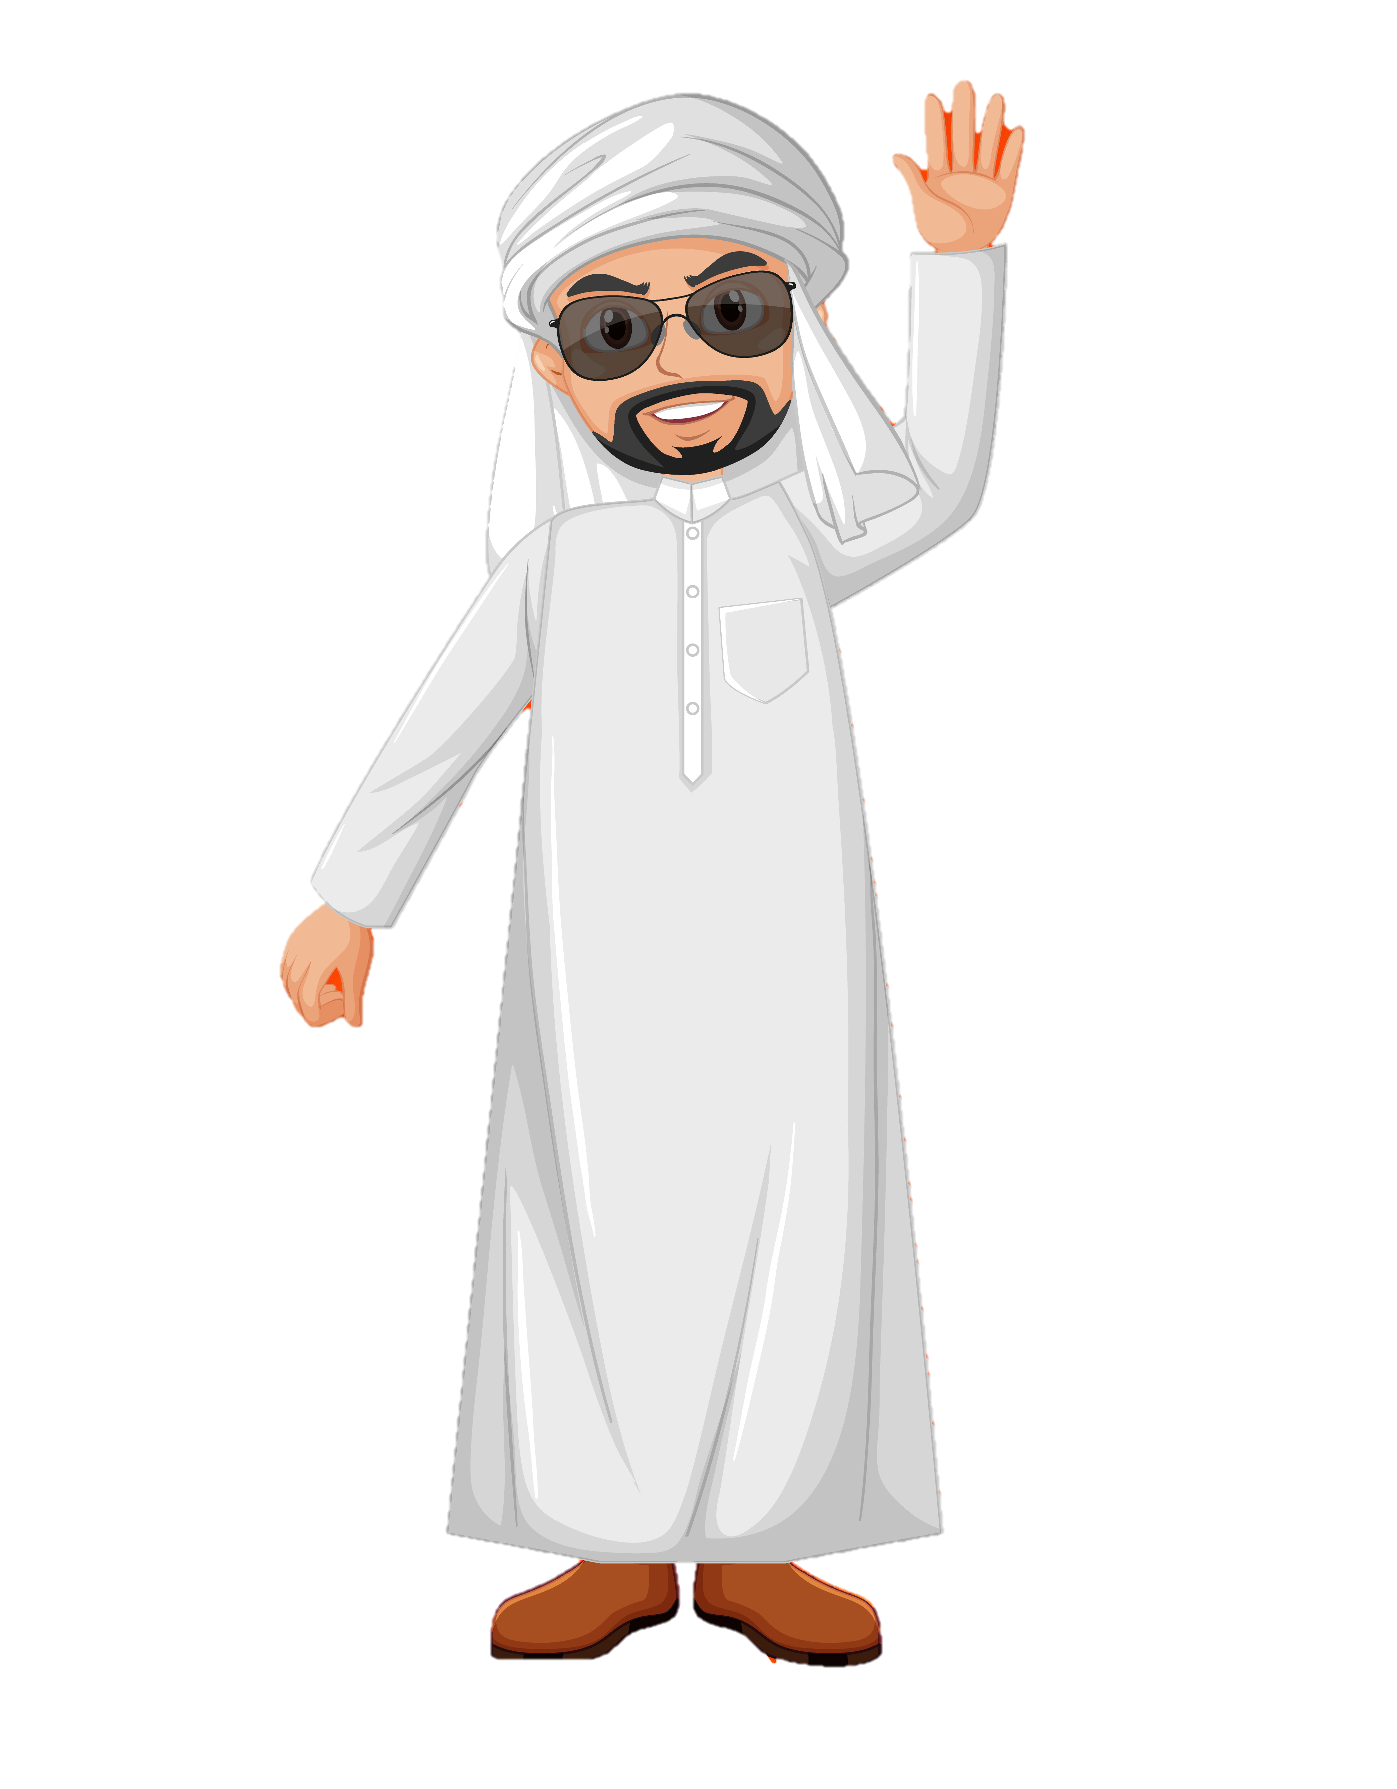
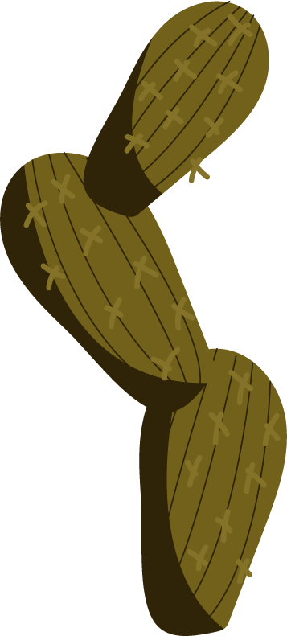

Slide 2
4
a) Thực hiện các phép tính sau rồi nêu nhận xét
Notes:
Ấn vào tên từng đồ vật để xem đáp án

Slide 3
Nhận xét về kết quả của 2 phép tính?
Kết quả của hai phép tính giống nhau.

Slide 4
Khi chia một số cho tích ta làm thế nào?
Cách 1: Tính kết quả của tích trước sau đó lấy số chia cho tích.
Cách 2: Lấy số chia cho thừa số thứ nhất sau đó lấy kết quả chia cho thừa số thứ hai hoặc lấy số chia cho thừa số thứ hai sau đó lấy kết quả chia cho thừa số thứ nhất.

Slide 5
4
b) Vận dụng câu a để tính bằng cách hợp lí.
= 270 : 9 : 6
= 420 : 7 : 3
= 144 : 2 : 8
= 30 : 6
= 60 : 3
= 72 : 8
= 5
= 20
= 9
Notes:
Ấn vào tên từng đồ vật để xem đáp án

Slide 6
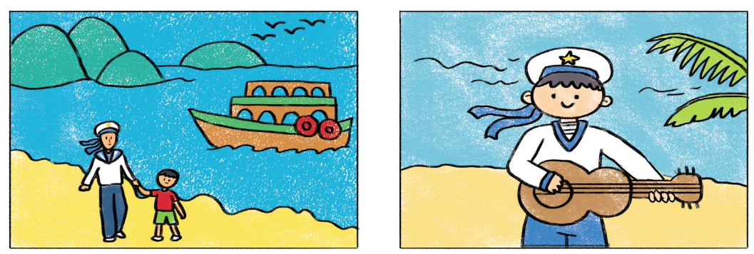
Trong thời gian 12 ngày, ban tổ chức cuộc thi vẽ tranh với chủ đề "Em yêu biển đảo quê hương" đã nhận được 1 308 bài dự thi gửi về từ khắp các vùng miền. Hỏi trung bình mỗi ngày ban tổ chức nhận được bao nhiêu bài dự thi?
5
Tóm tắt:
12 ngày: 1 308 bài dự thi
1 ngày: ...bài dự thi?
Bài giải:
Trung bình mỗi ngày ban tổ chức nhận được số bài dự thi là:
1 308 : 12 = 109 (bài)
Đáp số : 109 bài dự thi

Slide 7
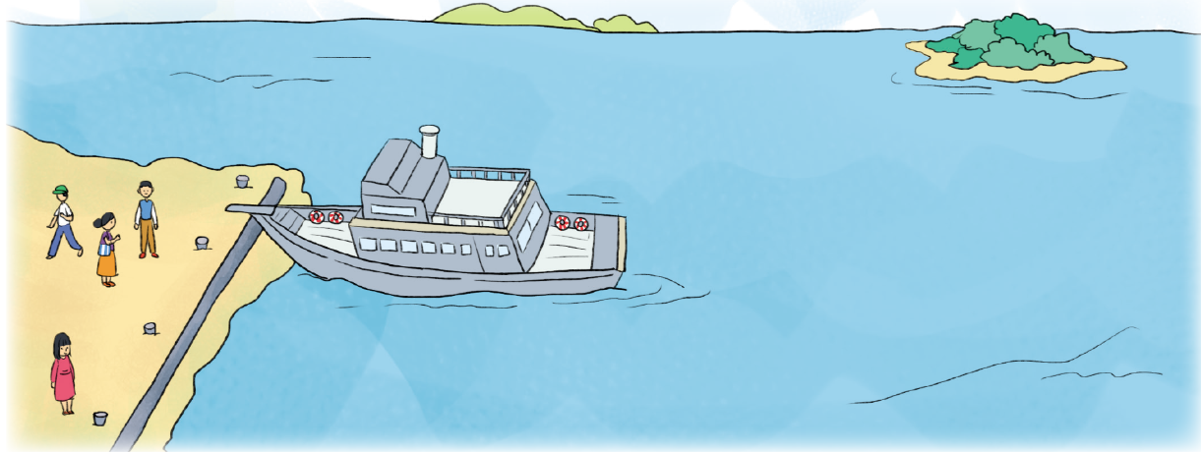
Mỗi chuyến tàu ra đảo chở được 45 hành khách. Hỏi có 160 hành khách muốn ra đảo thì cần ít nhất mấy chuyến tàu?
6
Tóm tắt:
1 chuyến tàu: 45 hành khách
160 hành khách: ...chuyến tàu?
Bài giải:
160 : 45 = 3 (dư 25)
Vậy cần ít nhất 4 chuyến tàu để chở hết 160 hành khách ra đảo.
Đáp số: 4 chuyến tàu.

Slide 8
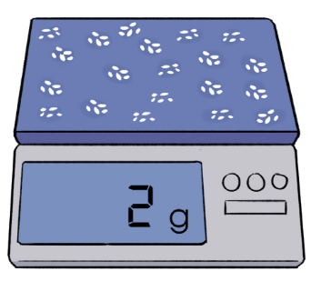
a) Hãy thảo luận và hoàn thành bảng sau:
500 hạt gạo gấp 100 hạt gạo số lần là:
500 : 100 = 5 (lần)
500 hạt gạo cân nặng là:
2 x 5 = 10 (g)
Cân nặng = (số hạt gạo : 100) x 2

